Slide 1
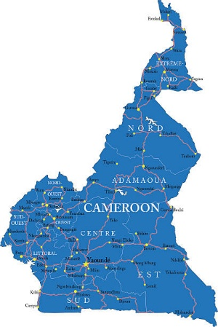






GÉOLOCALISATION DES ÉGLISES EEC
ENPSY 2025-2026
DÉVELOPPEMENT D'UNE APPLICATION DE GÉOLOCALISATION DES ÉGLISES ÉVANGÉLIQUES DU CAMEROUN
Projet académique
ÉCOLE NATIONALE SUPERIEURE POLYTECHNIQUE DE YAOUNDE
Cameroun
1/14

Slide 2



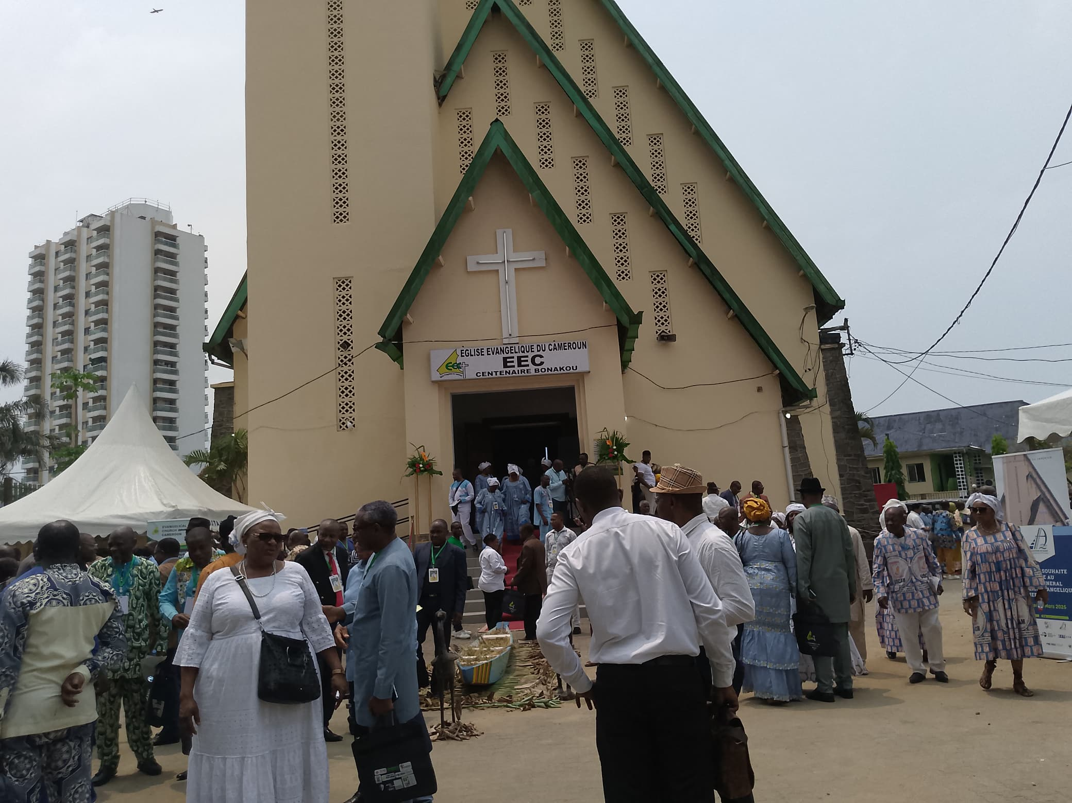
CONTEXTE DU PROJET
Présentation de l'EEC et son organisation
L'EEC en chiffres :
565 paroisses actives, 311 œuvres sociales et éducatives, 685 ouvriers ecclésiastiques au service de la communauté.
Répartition :
22 Régions Synodales
137 districts répartis sur l'ensemble du territoire camerounais.
Problématique :
Absence d'outil numérique centralisé.
Gestion géographique non optimisée.
2/14

Slide 3




LA PROBLÉMATIQUE
Définition claire du défi à relever
Plateforme cartographique
Administration hiérarchisée
Conformité aux standards
Comment concevoir une plateforme web cartographique interactive et sécurisée pour localiser les 565 paroisses EEC ?
Besoin d'un contrôle d'accès à quatre niveaux : national, régional, district et paroissial.
Nécessité d'un outil conforme aux standards OGC, facile d'utilisation et accessible.
L'EEC dispose de 22 Régions Synodales et 137 districts répartis sur tout le territoire camerounais, mais aucun outil numérique centralisé n'existe actuellement pour gérer cette organisation géographique complexe. Le défi est de créer une solution technique robuste, sécurisée et évolutive.
3/14

Slide 4
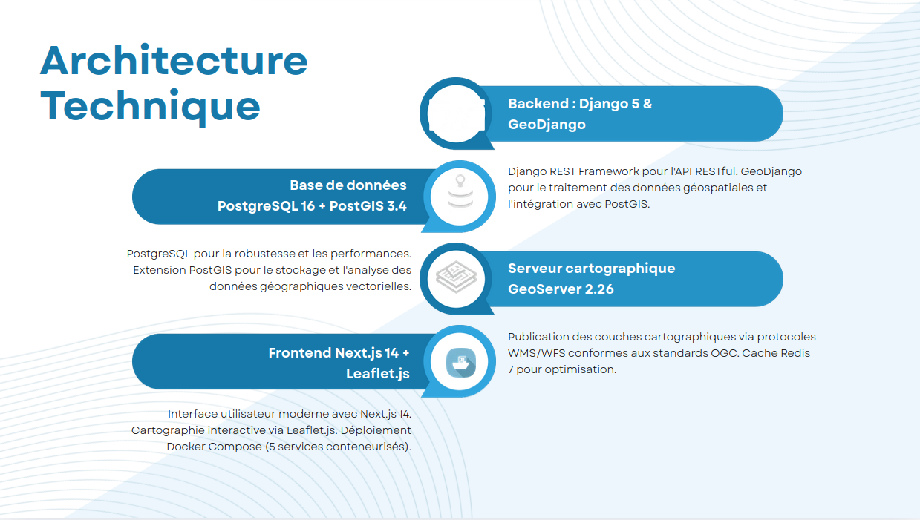








Architecture Technique
Backend : Django 5 & GeoDjango
Django REST Framework pour l'API RESTful. GeoDjango pour le traitement des données géospatiales et l'intégration avec PostGIS.
Base de données PostgreSQL 16 + PostGIS 3.4
PostgreSQL pour la robustesse et les performances. Extension PostGIS pour le stockage et l'analyse des données géographiques vectorielles.
Serveur cartographique GeoServer 2.26
Publication des couches cartographiques via protocoles WMS/WFS conformes aux standards OGC. Cache Redis 7 pour optimisation.
Frontend Next.js 14 + Leaflet.js
Interface utilisateur moderne avec Next.js 14. Cartographie interactive via Leaflet.js. Déploiement Docker Compose (5 services conteneurisés).
4/14

Slide 5

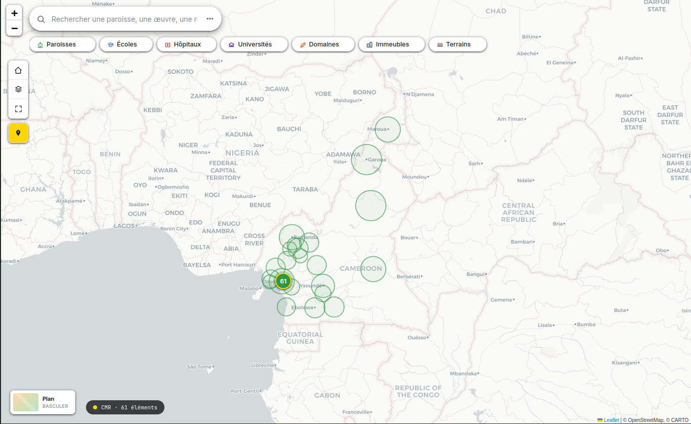
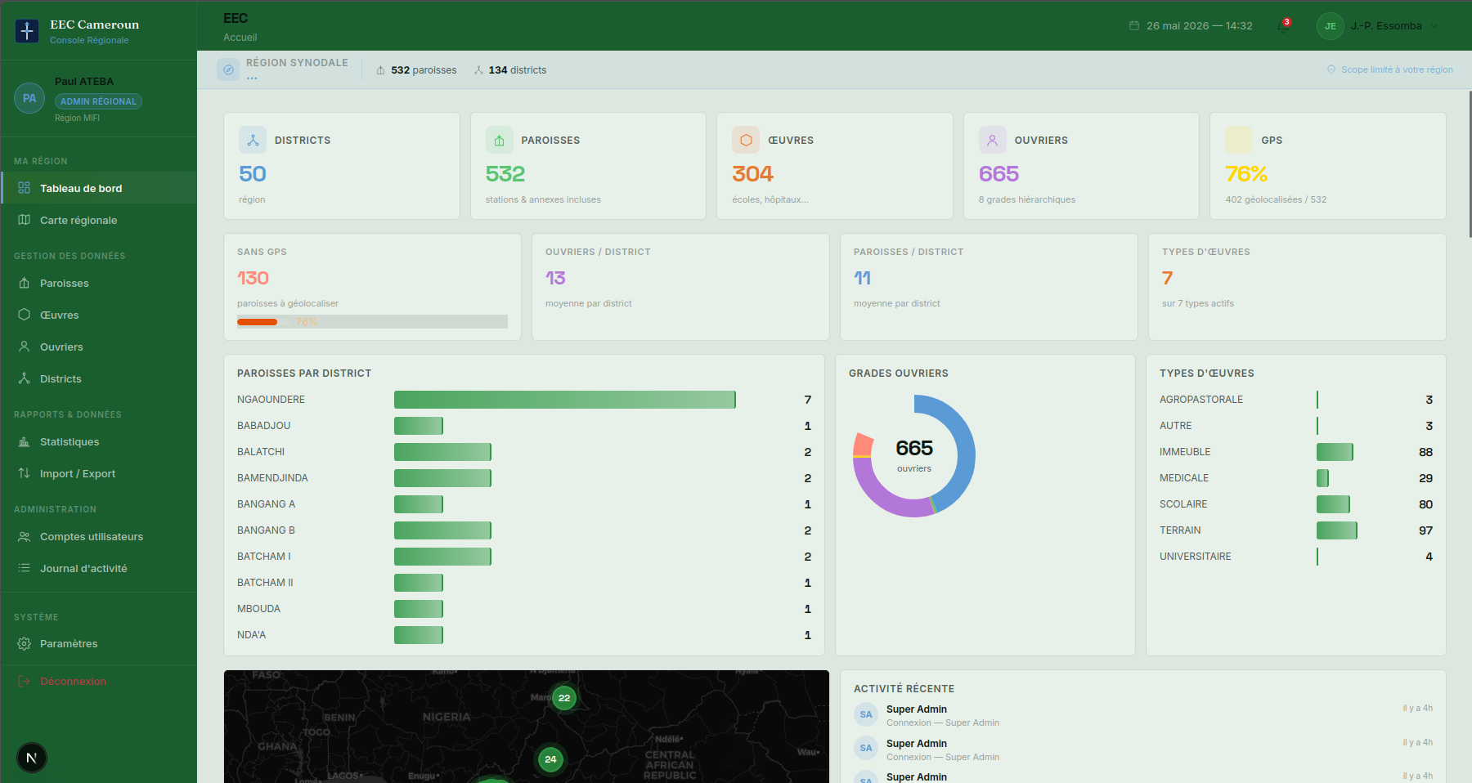
FONCTIONNALITÉS PRINCIPALES
Capacités cartographiques et filtres
Carte Interactive
Filtres Hiérarchiques
Visualisation dynamique avec clustering automatique des marqueurs pour une navigation fluide. Zoom adaptatif regroupant les églises par densité géographique.
Système de filtrage à plusieurs niveaux : par Région Synodale, par district, et par type d'entité (paroisse, œuvre sociale, établissement éducatif). Recherche précise et ciblée.
5/14

Slide 6






FONCTIONNALITÉS PRINCIPALES (2)
Contrôle d'accès RBAC à 4 niveaux
Module import/export Excel et PDF
Gestion hiérarchisée des permissions : national, régional, district et paroissial. Chaque utilisateur accède uniquement aux données de son périmètre géographique.
Importation massive des données depuis fichiers Excel et génération de rapports PDF. Facilite la migration des données existantes et le partage d'informations.
Journal d'audit automatique
Authentification sécurisée Django
Traçabilité complète de toutes les opérations : création, modification, suppression. Historique consultable pour garantir la transparence et la conformité.
Sessions Django sécurisées avec gestion des tokens. Protection contre les attaques CSRF et validation robuste des identifiants utilisateurs.
6/14

Slide 7
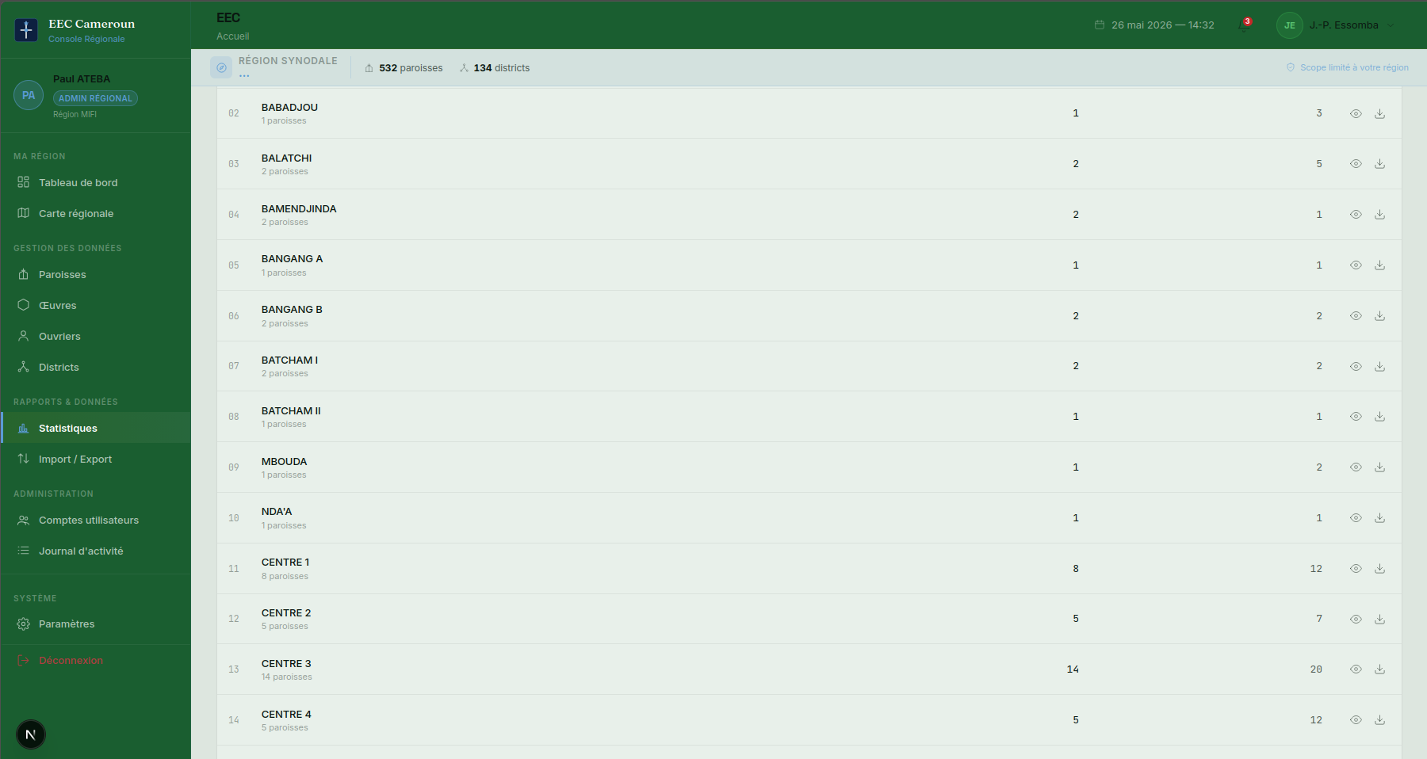
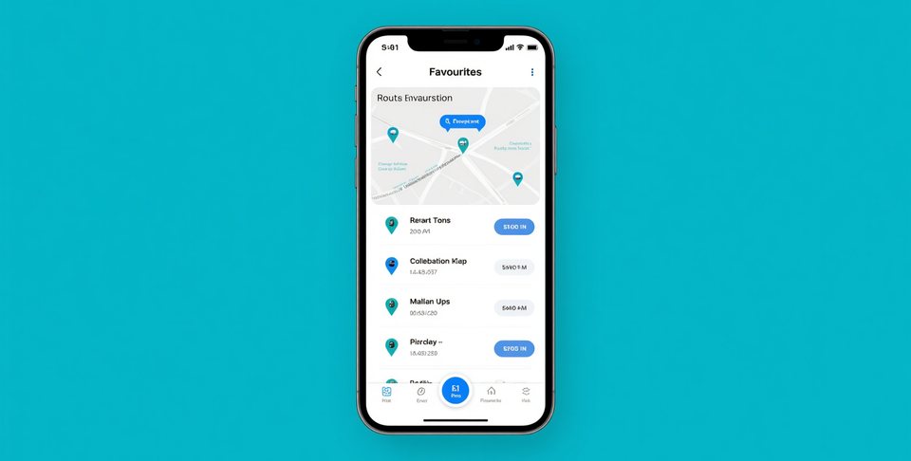
Fonctionnalités Principales (3)
Statistiques avancées par région et année
Tableaux de bord dynamiques affichant les statistiques détaillées des paroisses, œuvres sociales et ouvriers ecclésiastiques par région synodale et par année. Visualisation claire des tendances et évolutions.
Espace visiteur avec favoris et itinéraires
Interface visiteur permettant de sauvegarder des paroisses en favoris et de calculer les itinéraires vers les églises grâce à la formule de Haversine pour le calcul des distances à vol d'oiseau.
7/14

Slide 8

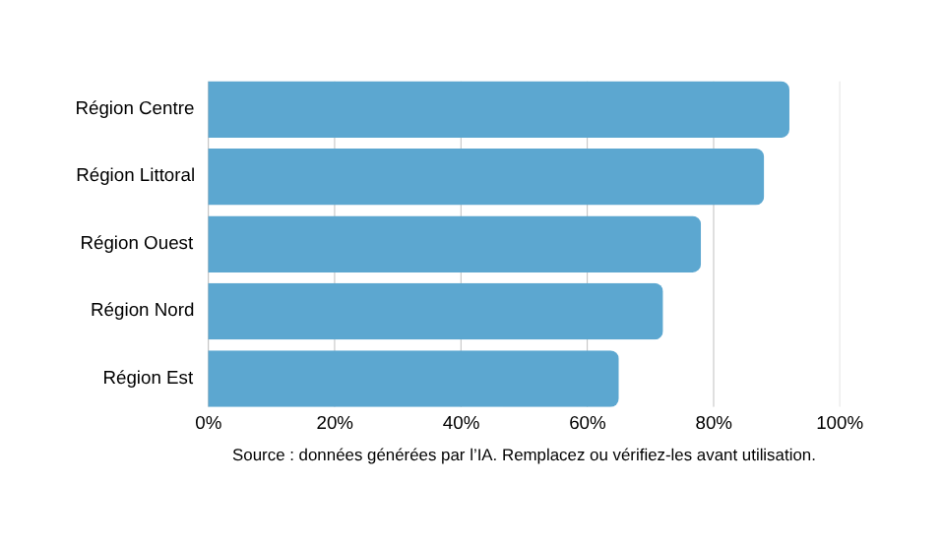

RÉSULTATS OBTENUS
Paroisses géolocalisées
Couverture GPS par région
553 paroisses importées et géolocalisées avec succès, représentant 78% de couverture GPS sur l'ensemble du territoire camerounais.
Publication conforme aux standards OGC
Données cartographiques publiées via GeoServer selon les standards OGC (WMS/WFS). Déploiement reproductible via Docker Compose.
Traçabilité complète des opérations assurée par le journal d'audit automatique. Infrastructure conteneurisée garantissant la portabilité et la maintenance simplifiée.
8/14

Slide 9






LIMITES IDENTIFIÉES
Données GPS incomplètes
Mesures de mitigation
Calcul d'itinéraire basique
Sécurité à renforcer
22% des paroisses sans coordonnées GPS valides, limitant la couverture cartographique complète du territoire.
Absence d'application mobile terrain pour la collecte de données GPS sur le terrain par les agents.
Calcul d'itinéraire limité à la formule Haversine (ligne droite), sans prise en compte du réseau routier réel.
Authentification à facteur unique, nécessitant une évolution vers la double authentification (2FA).
9/14

Slide 10
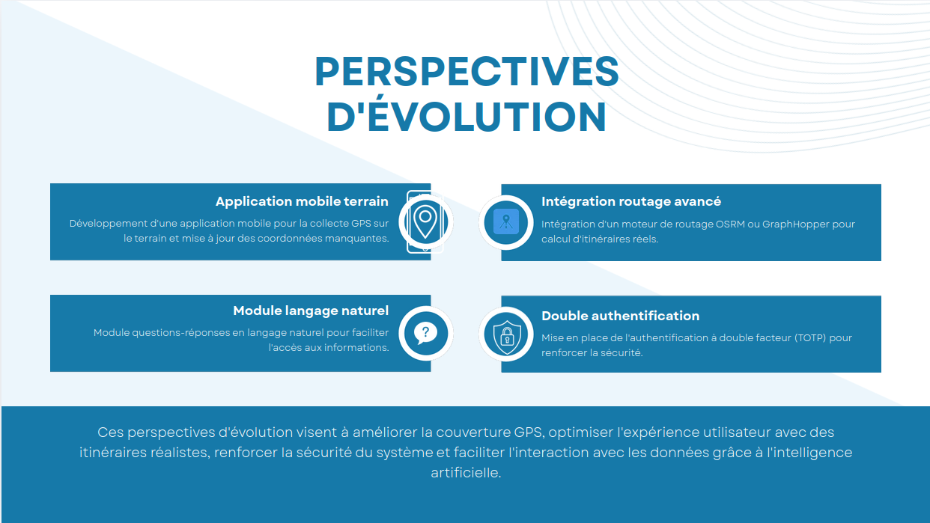






PERSPECTIVES D'ÉVOLUTION
Application mobile terrain
Intégration routage avancé
Développement d'une application mobile pour la collecte GPS sur le terrain et mise à jour des coordonnées manquantes.
Intégration d'un moteur de routage OSRM ou GraphHopper pour calcul d'itinéraires réels.
Module langage naturel
Double authentification
Module questions-réponses en langage naturel pour faciliter l'accès aux informations.
Mise en place de l'authentification à double facteur (TOTP) pour renforcer la sécurité.
Ces perspectives d'évolution visent à améliorer la couverture GPS, optimiser l'expérience utilisateur avec des itinéraires réalistes, renforcer la sécurité du système et faciliter l'interaction avec les données grâce à l'intelligence artificielle.
10/14

Slide 11


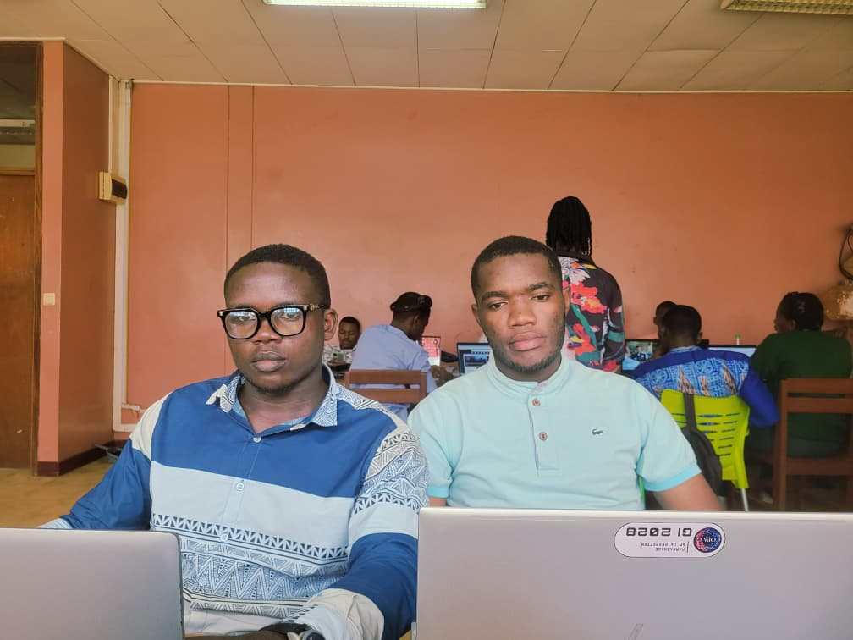
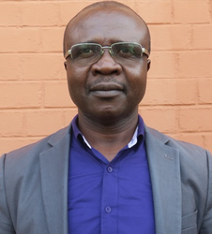
ÉQUIPE PROJET
Notre équipe pluridisciplinaire
Ce projet a été réalisé grâce à la collaboration d'une équipe d'étudiants motivés et l'encadrement de professionnels expérimentés de l'ENPSY pour l'année académique 2025-2026.
Chef de projet
Membres de l'équipe
Encadreurs
NJIKI TCHOUBIA MIGUEL (22p533) - Coordination générale, architecture technique et supervision du développement.
MBOUGANG IGOR-FRED, NGUEPI NGUEDIA ILAN, ENYEGUE BAVOUA FREDY, FEZE DJOUMESSI FRED, KUSONIKA.
ING ALAIN MBO, ING Abel ZOGNING, ING Nassair FOUPAOUGNIGNI, PR BATCHAKUI.
11/14

Slide 12
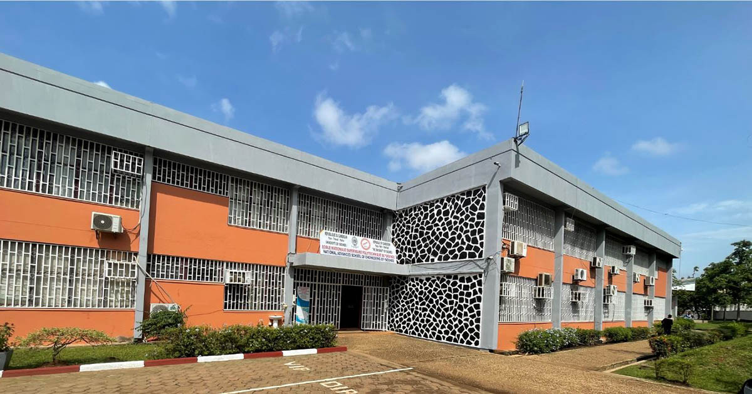

ANNÉE ACADÉMIQUE
Contexte temporel du projet académique ENPSY.
Ce projet de géolocalisation des Églises Évangéliques du Cameroun s'inscrit dans le cadre de la formation académique ENPSY. Il représente l'aboutissement d'une année de travail collaboratif, combinant les compétences acquises en développement web, systèmes d'information géographique et gestion de projet.
Promotion 2025-2026
Formation ENPSY - Cameroun
L'année 2025-2026 marque une étape importante dans la digitalisation des données ecclésiastiques au Cameroun.
Ce projet contribue à la modernisation des outils de gestion de l'EEC et à la formation pratique des étudiants.
12/14

Slide 13

Remerciements
Projet académique ENPSY 2025-2026
Nous tenons à exprimer notre profonde gratitude à toutes les personnes qui ont contribué à la réalisation de ce projet. Leur soutien, leurs conseils et leur expertise ont été essentiels pour mener à bien cette application de géolocalisation des Églises Évangéliques du Cameroun.
Aux encadreurs académiques
Nous remercions chaleureusement ING Alain MBO, ING Abel ZOGNING, ING Nassair FOUPAOUGNIGNI et PR BATCHAKUI pour leur encadrement précieux et leurs orientations techniques.
Aux partenaires institutionnels
Notre reconnaissance va également à l'ENPSY et à l'administration de l'EEC pour leur confiance et leur collaboration dans la mise à disposition des données nécessaires au projet.
À l'équipe projet et collaborateurs
Enfin, nous remercions tous les membres de l'équipe projet pour leur engagement, leur travail acharné et leur esprit de collaboration tout au long de cette année académique 2025-2026.
13/14

Slide 14



Géolocalisation EEC
Merci de Votre Attention
eec.com
njikitchoubiamiguelalan@gmail,com
Des questions ?
14/14

